Slide 1
Questionnaire
Relationnel JEUNES
Direction Marketing
« Etre bien accompagné ?! »
21 juin 2021

Slide 2



« Etre bien accompagné ?! » Questionnaire Relationnel Jeunes
Accédez au questionnaire en un clic
1
Version digitale / Interactive
Cliquez sur l’image pour accédez au questionnaire relationnel en ligne :
Version Papier
Cliquez sur l’image pour visualiser l’ensemble des pages du questionnaire :

Slide 3


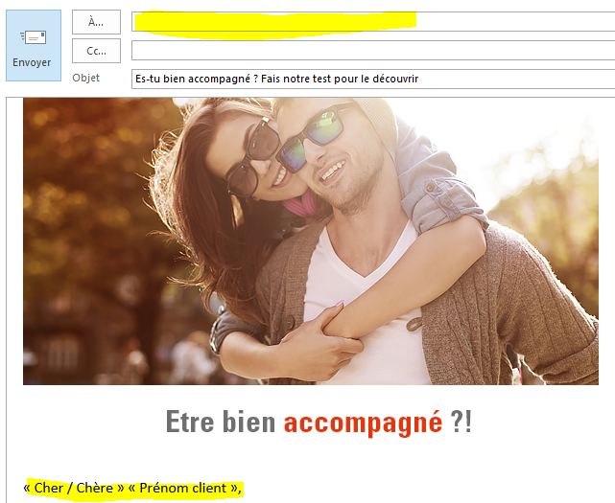

« Etre bien accompagné ?! » Questionnaire Relationnel Jeunes
Envoyer le questionnaire par email à vos clients
2
Vous souhaitez rencontrer votre client mais vous manquez de point d’appui ? Vous avez la possibilité d’envoyer le questionnaire relationnel : « Etre bien accompagné ?! » par email.
Il est à votre disposition dans la bibliothèque de votre messagerie Outlook :
1
2
5
6
Puis relancez votre client afin de savoir s’il a bien réceptionné votre message, s’il a réalisé le test et s’il souhaite échanger avec vous sur le sujet.
Il vous reste à :
Saisir l’adresse mail du client
Compléter la civilité et son nom
Envoyer
3
BDD part – Questionnaires relationnels
Seuls les clients avec Opt-in
pourront être destinataires de l’email.
4
Questionnaire relationnel Jeunes

Slide 4


« Etre bien accompagné ?! » Questionnaire Relationnel Jeunes
Créer une signature d’email avec le questionnaire
3
Vous avez toujours la possibilité de faire figurer ce questionnaire relationnel : « Etre bien accompagné ?! » au bas d’un e-mail envoyé à un client avec votre signature.
Faites notre test pour savoir si vous êtes bien accompagné et découvrez comment votre banque peut vous être utile.
« Etre bien accompagné !? » : Clic ici
Hors mode Diaporama,
réalisez un « Copier/Coller »
au bas de votre message
ou
dans Outlook > option de signature automatique
Ajoutez votre signature habituelle

Slide 5

Visuels à venir…

Slide 6
Visuels à venir…

Slide 7
Visuels à venir…

